Slide 1
MA
CHE BELLA
GITA!
Notes:
La Sig.ra Carla Spiller farebbe una gita al giorno, fino a conoscere per filo e per segno, tutto il mondo, al centro del quale resterà sempre …. Piano di Rivà, dove la gentil signora, in data … indefinibile ricevette i natali.
A Lei dobbiamo dir grazie se il sogno è diventato realtà. Con quel suo fare … sbrigativo abbiamo fatto questa e anche qualche altra … diciamo … gitarella.

Slide 2
Bella gente,
siete proprio
dei girandoloni

Slide 3
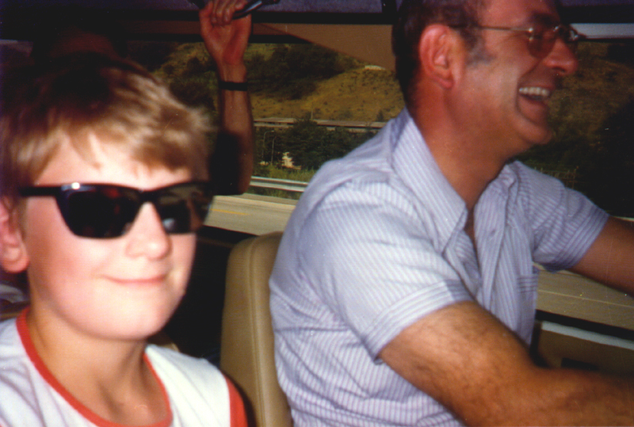
L’autista se la ride
Notes:
L’autista, abituato a vivere in convento, è stato l’ultimo a cedere alle pressioni .. .gitarellesce. Ha dovuto cedere anche se non conosceva i luoghi e le strade per le quali era sempre passato con tanto di occhi bassi, recitando il Rosario e pregando per coloro che non sanno dir di no alle impellenti … voglie turistiche.
Mauro vede il mondo … color degli occhiali, piuttosto scuri. Tanto a lui sorride l’avvenire. A distanza di ben venti anni, egli dichiara ai quattro venti:” Finora ho visitato una bella fetta di mondo! Ma una gita come quella di vent’anni fa, non me la sono mai goduta tanto! “.

Slide 4
Alle grotte di
FRASASSI

Slide 5
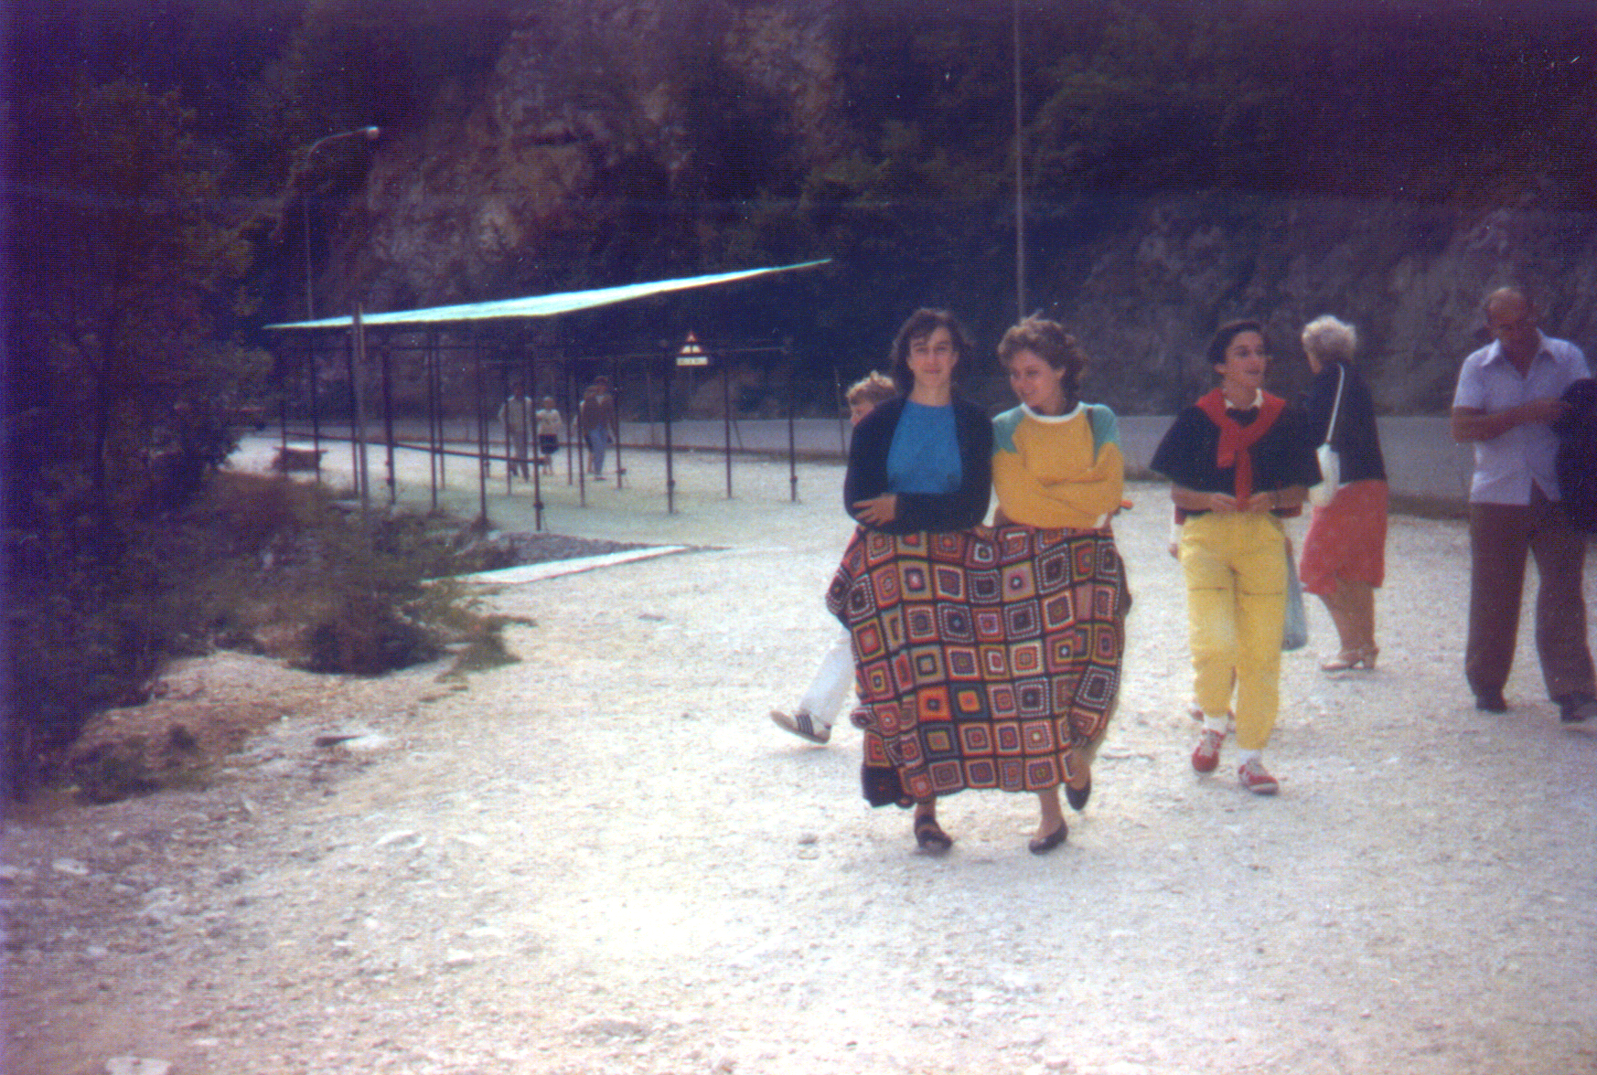
Le freddolone d’Ariano a Frasassi
Notes:
Uno spettacolo del genere a Frasassi è … controprudecente: allontana i turisti. Ma le .. belle d’Ariano, quando han sentito dire che nelle grotte ci sarebbe stato un abbassamento della temperatura, si sono aggrappate, e siamo in pieno agosto, al plaid scozzese che si erano portato da casa. Non si sa mai dove si vada a finire con … certa gente e certi autisti. Meglio non … fidarsi troppo!
Freddolone d’ariano, unitevi! Organizzate un sindacato per la produzione e vendita sottocosto di plaid … per il mese d’agosto!

Slide 6
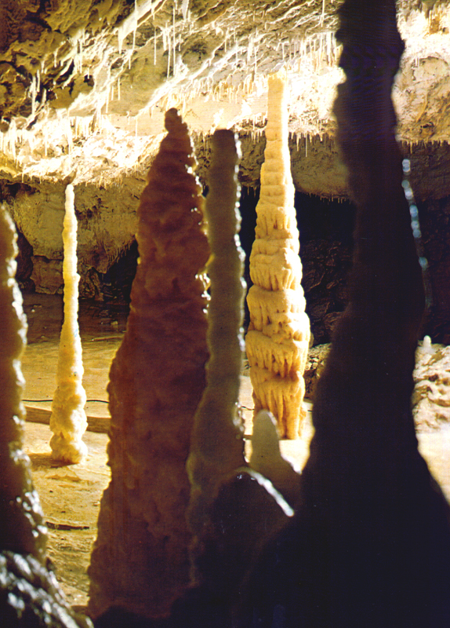
Il regno delle stalattiti è nostro!
Notes:
Nel ventre della terra, a chissa quale profondità, noi, a tu per tu con le stalattiti e le stalagmiti, abbiamo solo ammirato. Lo spettacolo è veramente … naturale. Incrostazioni vecchie di milioni di anni, prodotte dallo stillicidio continuo di una goccia che .. crea in alto e .. in basso. La natura esibiva cose mirabili che sa ottenere con una certa … lentezza, ma con un effetto che ti lascia … a fiato sospeso.

Slide 7
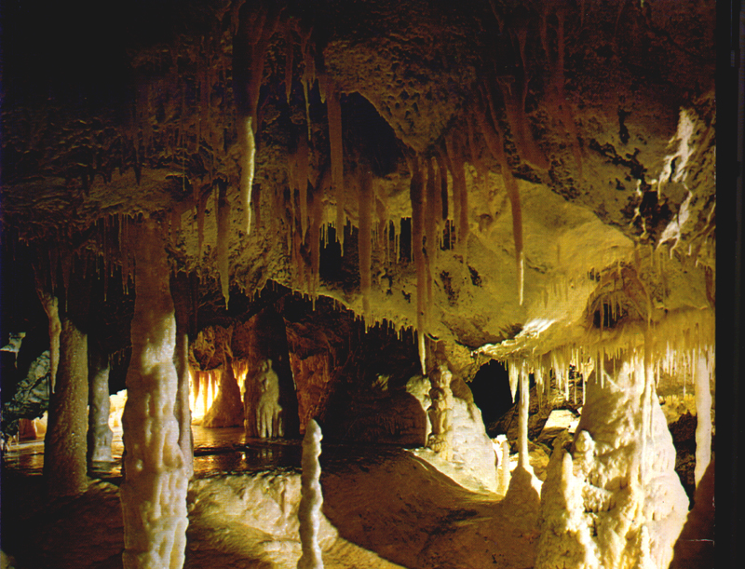
Anche quello delle stalagmiti è nostro!
Notes:
Lo spettacolo dura quanto … una telenovella, ma è realtà. Noi ci muoviamo in uno scenario vero, anche se fatichiamo non poco ad ammettere che il tutto si dispone attorno a noi, quasi dicendo:” Tutto questo, spettatori d’Ariano e del mondo, la terra lo produce in silenzio, instancabilmente, con facilità per farvi piacere e perfezionare la vostra capacità di stupire davanti al bello … naturale “.

Slide 8
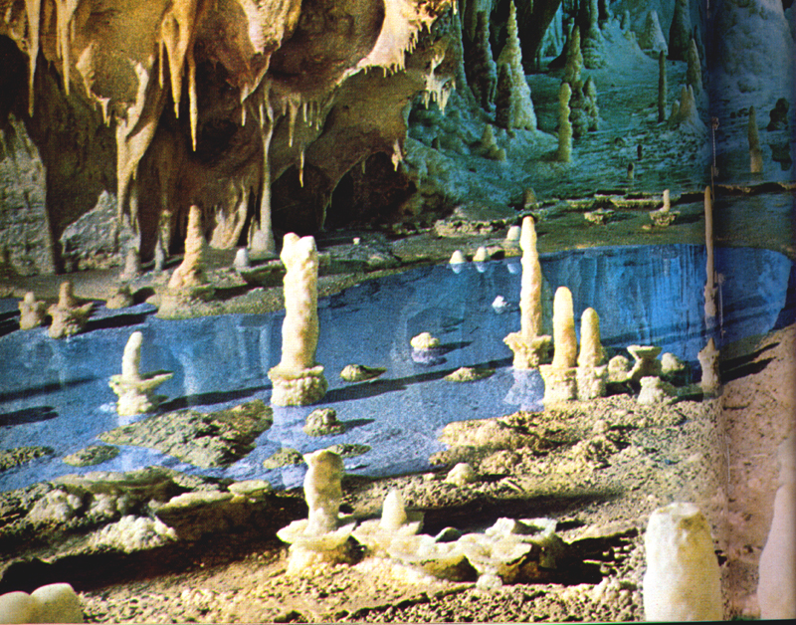
Stalattiti e stalagmiti ci tolgono la parola!
Notes:
Anche le foto più perfette finiscono con il non rendere le impressioni suscitate da quell’acqua, da quelle roccie. Se non sapessimo bene che ci troviamo sottoterra, e non poco, anche se vivissimi, ci verrebbe voglia di dichiarare:” Noi in una specie di paradiso terrestre, a Frasassi, ci siamo stati!”.

Slide 9
San Marino
sogno di ogni turista

Slide 10
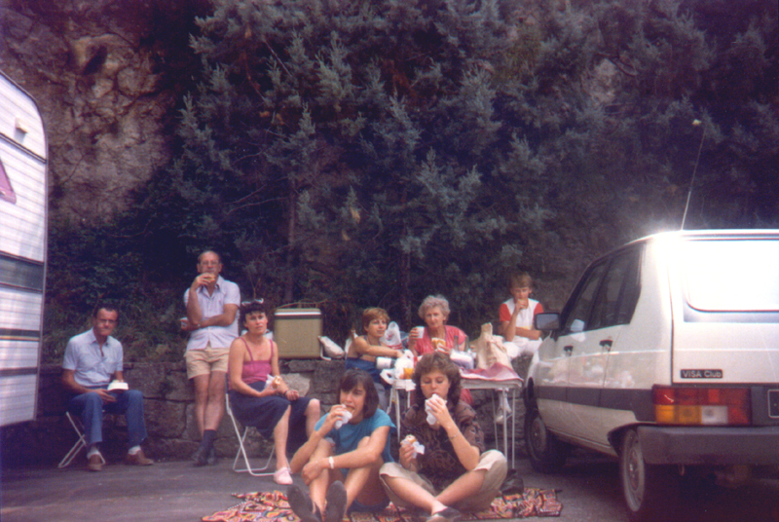
Morti di fame … a San Marino
Notes:
Ecco come quella specie di … armata Brancaleone di turisti .. arianesi si impatta con la arcifamosa Repubblica del Titano, di San Marino. Trova l’angolino giusta, vi si piazza e, dimentichi delle bellezze della natura, si buttano su quel … ben di Dio, che avevano sapientemente mimetizzato in cento borse, borsette, zaini e zainetti, fino a quando capienza del bagagliaio del pulmino permise.
I passanti chiedevano:” Si tratta di tratta di una ristorazione en plain air, aperto a tutti? “. Capivano a volo che si trattava di una iniziativa a … numero chiuso!

Slide 11
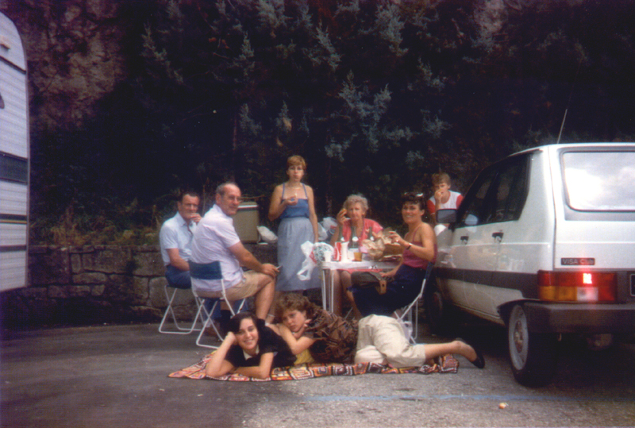
Due ore dopo! E doveva essere solo uno … spuntino turistico!
Notes:
Ecco come quella specie di … armata Brancaleone di turisti .. arianesi si impatta con la arcifamosa Repubblica del Titano, di San Marino. Trova l’angolino giusta, vi si piazza e, dimentichi delle bellezze della natura, si buttano su quel … ben di Dio, che avevano sapientemente mimetizzato in cento borse, borsette, zaini e zainetti, fino a quando capienza del bagagliaio del pulmino permise.
I passanti chiedevano:” Si tratta di tratta di una ristorazione en plain air, aperto a tutti? “. Capivano a volo che si trattava di una iniziativa a … numero chiuso!

Slide 12
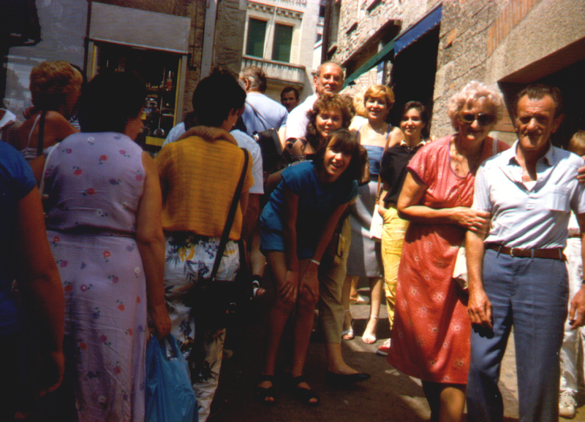
A San Marino siamo i più belli di tutti!
Notes:
Ammiriamo e siamo ammirati. La cosa non ci dispiace. Ognuno di noi è portatore della sua ineguagliabile .. bellezza … nostrana.
Mai San Marino fu bello, come quel giorno!

